Slide 1
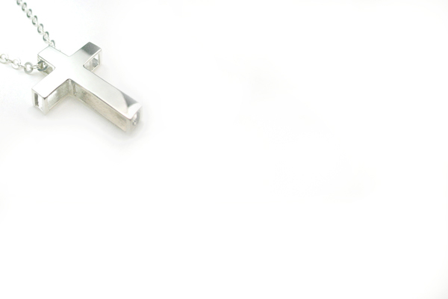
주만 섬기리
나 의삶에 예 수의
흔적있 으 니
1절

Slide 2
나 는오 직 주 님만
자랑하 리 라

Slide 3
주 만 섬 기리
가 장 낮 은 자 리에 서

Slide 4
주 만 높 이리
내생 명 다 하여

Slide 5
내 영혼에 예 수의
생명있 으 니
2절

Slide 6
나 는오 직 주 님만
증거하 리 라

Slide 7
주 만 섬 기리
가 장 낮 은 자 리에 서

Slide 8
주 만 높 이리
내생 명 다 하여

